Slide 1
Höhenstufen der Vegetation

Slide 2
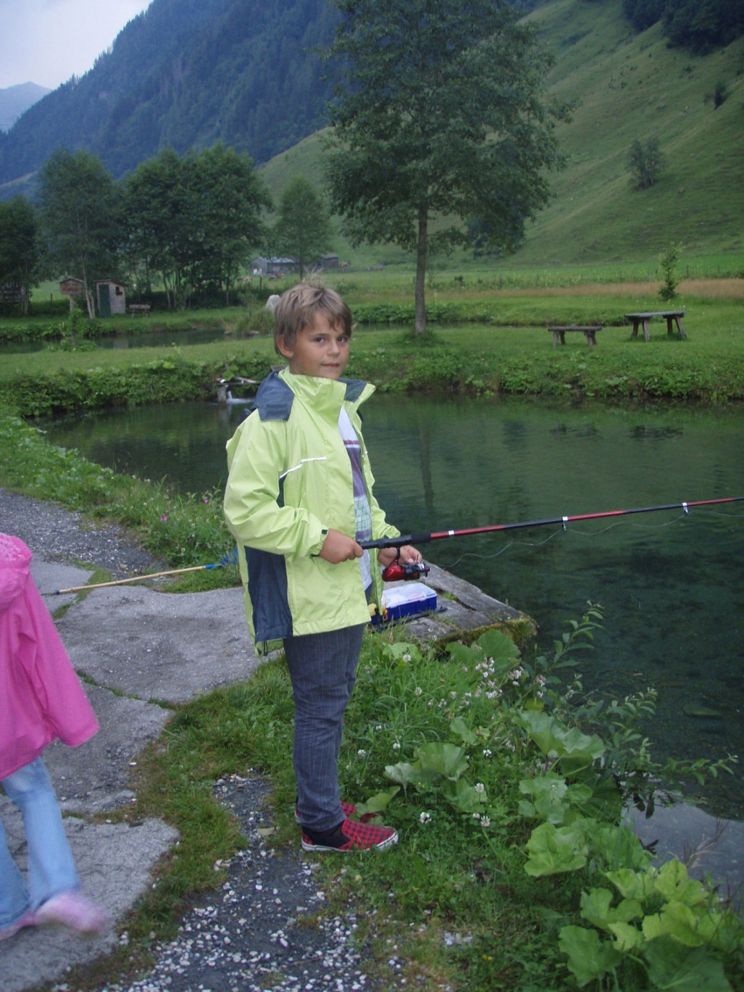
Die Talsohle
Christian macht mit seiner Familie Urlaub im Raurisertal.
Der Ferienort Rauris liegt auf einer Höhe von
950 Metern. Das Tal der Rauriser Ache liegt im Salzburger Teil des Nationalparks Hohe Tauern.
Hier findet man viele natürliche Quellen mit klarem Wasser. In den Wildbächen gibt es Gebirgsforellen. Auch der abgebildete Fischteich weist eine hervorragende Wasserqualität auf.
Saftige, bunt blühende Wiesen und auch vereinzelt Obstbäume gedeihen hier im Tal.

Slide 3
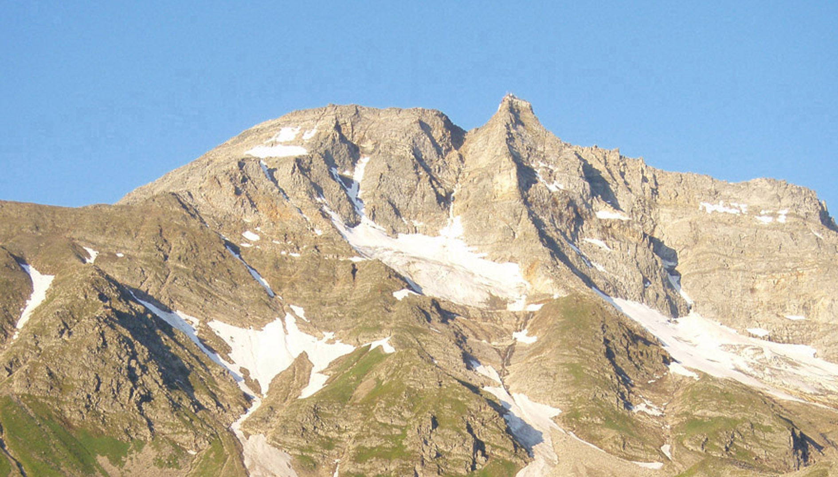
Der Hohe Sonnblick
Über dem Tal der Rauriser Ache erhebt sich der 3 105 Meter hohe Gipfel mit der über 100 Jahre alten, höchstgelegenen Wetterbeobachtungsstation Österreichs. Die Hohen Tauern, zu denen der Hohe Sonnblick zählt, sind Teil der Zentralalpen.

Slide 4
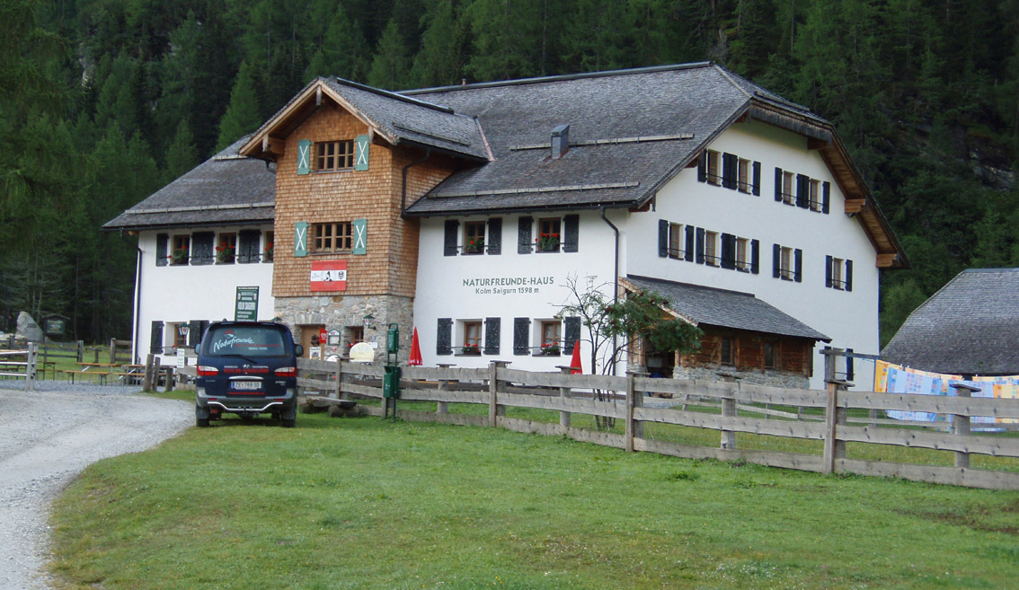
Am Fuße des Hohen Sonnblicks
Wir fahren mit dem Autobus an das Ende des Raurisertals. Von da wandern wir zuerst auf der asphaltierten Straße, dann auf der Schotterstraße leicht bergauf zum Talschluss Kolm-Saigurn auf 1 598 Metern.

Slide 5
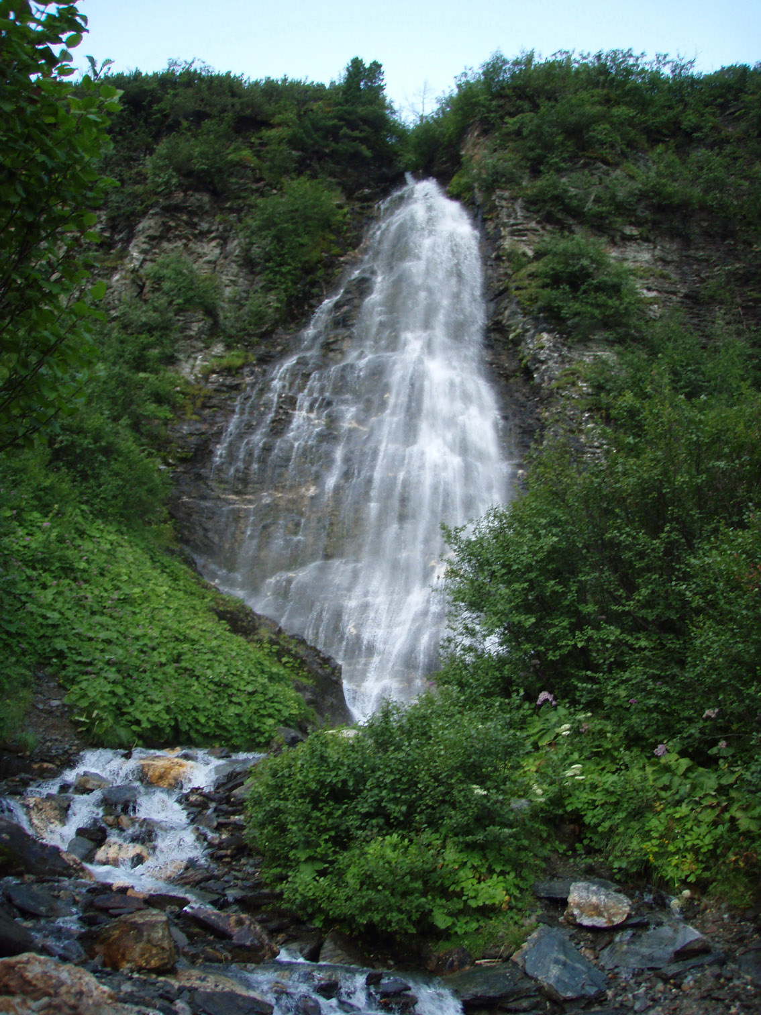
Die Mischwaldstufe
Wir gehen zunächst durch den Wald.
Es gibt Laubbäume und Nadelbäume. Bevor wir weiterwandern, genießen wir noch den feinen Sprühregen des Barbara-Wasserfalls.

Slide 6
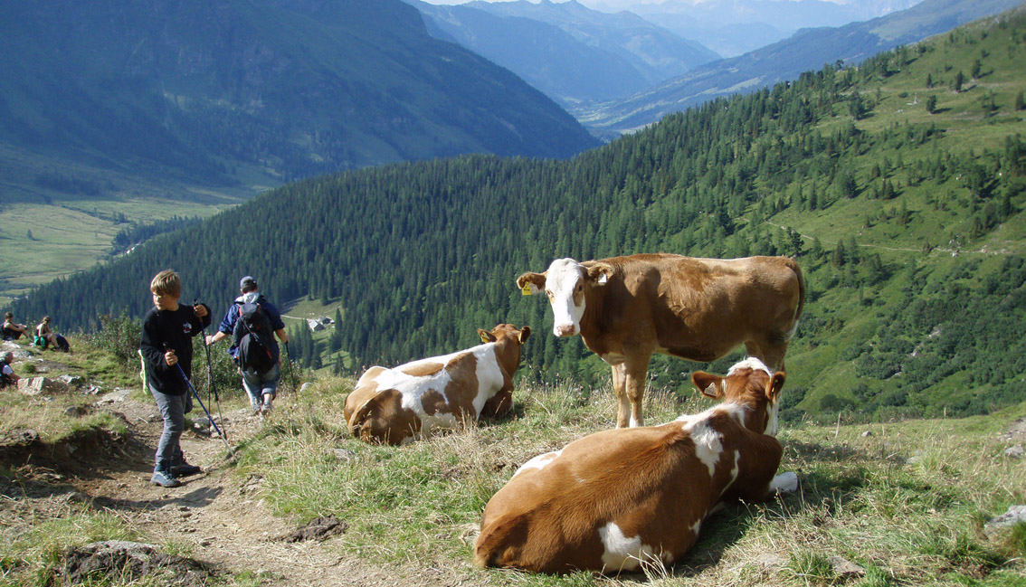
Durch die Nadelwaldstufe auf die Alm
Über einen steilen Weg entlang von alten, mit Moos und Flechten bewachsenen Zirben und Fichten stiegen wir immer höher hinauf auf die Alm. Von hier blicken wir hinab auf die Nadelwaldstufe, die wir eben durchwandert haben.

Slide 7
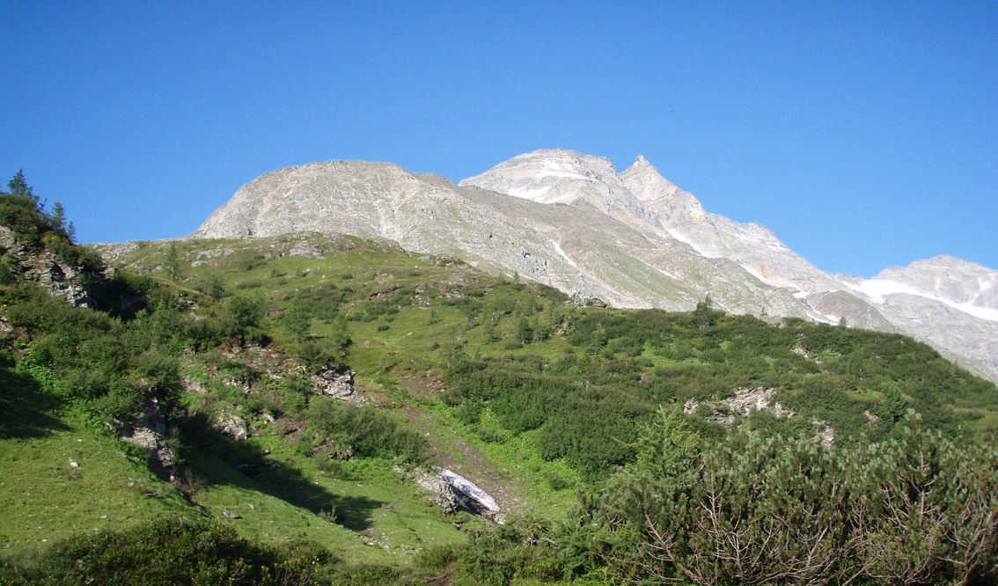
Die Stufe der Almen beginnt
Statt der Fichten sehen wir nun fast nur noch Latschen. Latschen sind eine Art niedrige Föhren, deshalb werden sie auch Legföhren genannt. Das Gras in der Latschenregion dient Rindern und Schafen als Futter. Im Frühsommer und im Herbst weiden hier die Tiere der Bauern aus dem Tal.

Slide 8
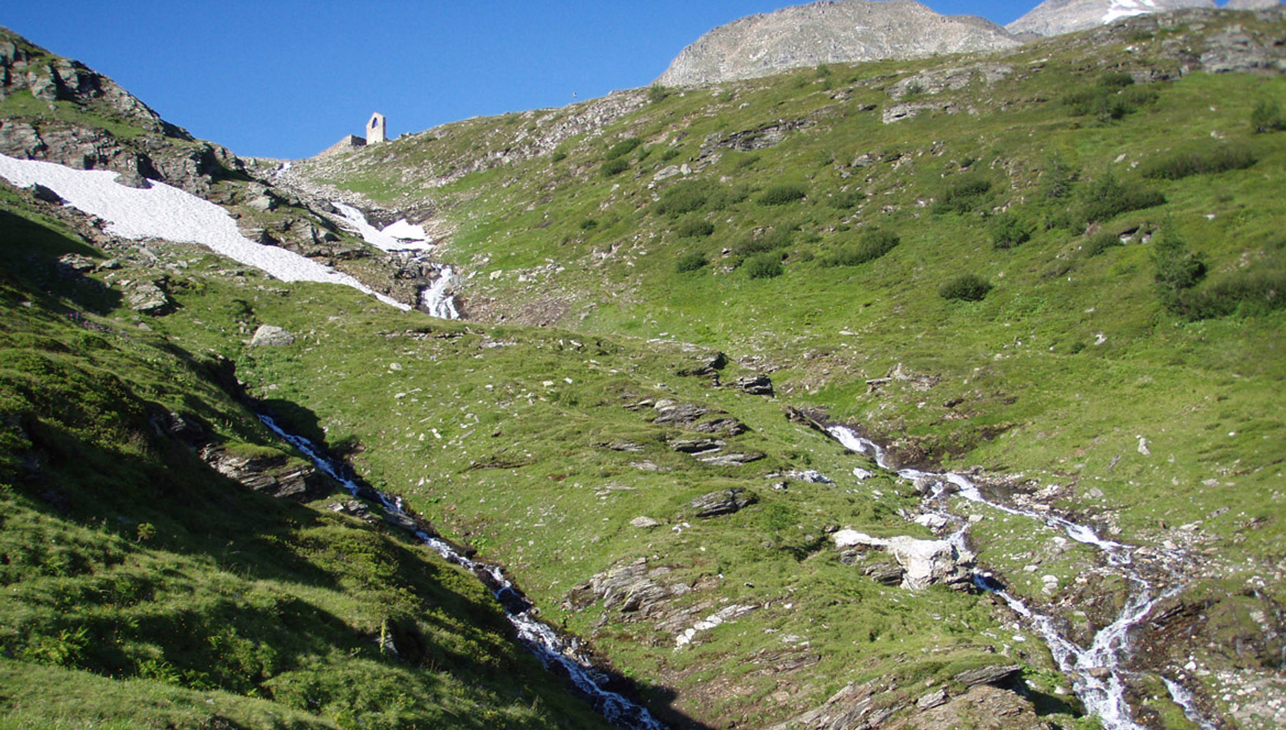
Die Stufe der Almen
Schneefelder bleiben auf Hochalmen manchmal bis in den Sommer liegen. Wenn sie abschmelzen, bilden sich kleine Bäche.

Slide 9
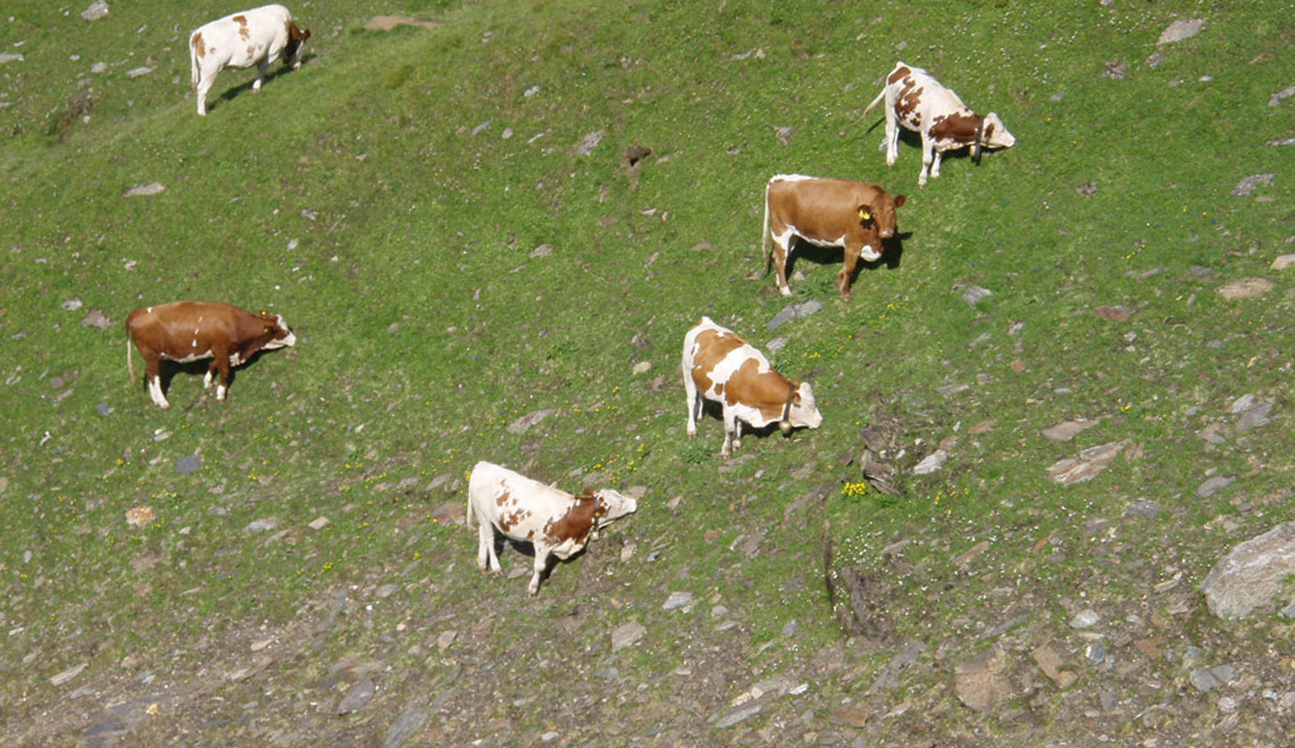
Die Stufe der Almen
Diese höher gelegenen Almen werden nur im Sommer bewirtschaftet. In dieser Almzone wachsen vorwiegend Gräser und Almblumen.

Slide 10
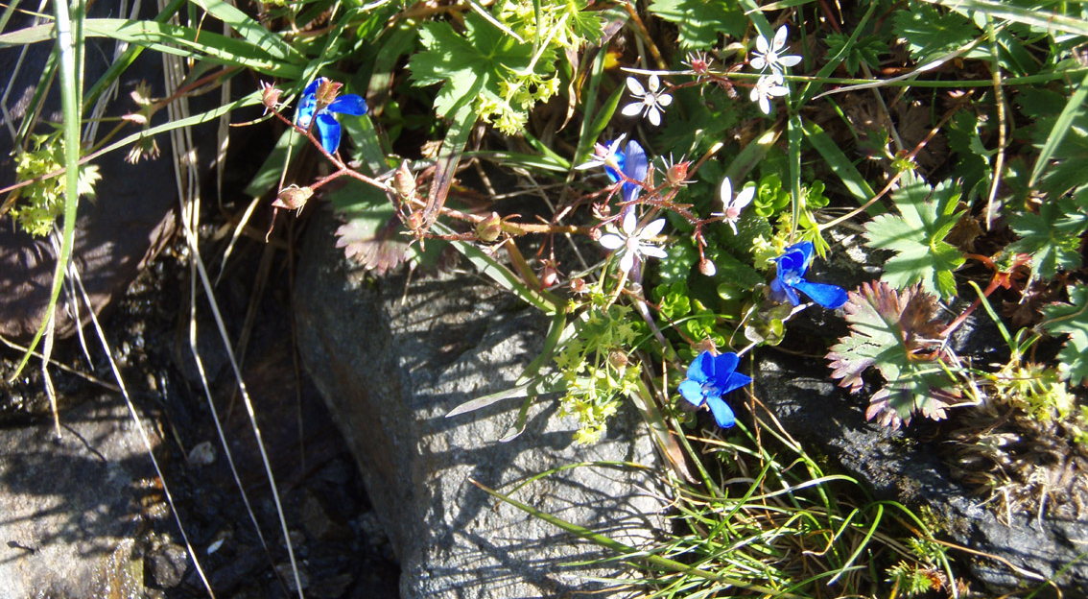
Die Stufe der Almen
Almblumen sind Pflanzen, die mit den tiefen Temperaturen in den Alpen und dem kargen Boden zurechtkommen. Diese Blumen haben sich den Gegebenheiten der Latschenregion angepasst, wie beispielsweise einzelne Arten des Enzians (blau), des Steinbrechs (weiß) oder des Frauenmantels (gelb).

Slide 11
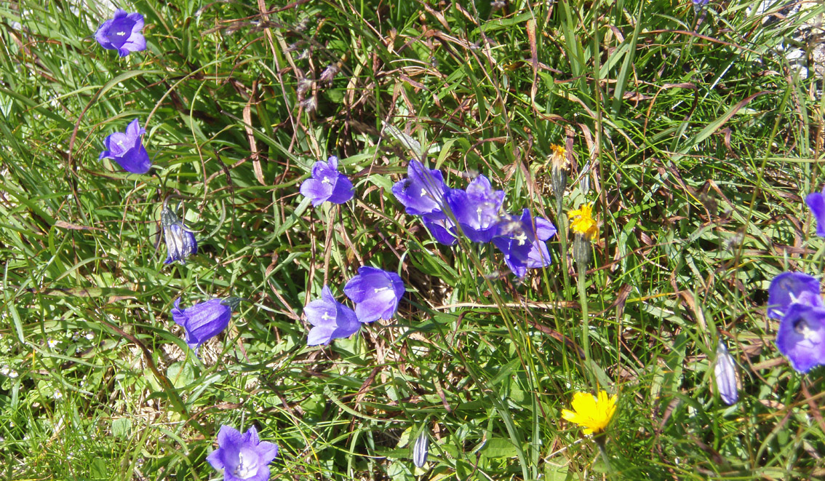
Die Stufe der Almen
Auf den Almwiesen blühen unter anderem verschiedene Arten von (blauen) Glockenblumen und der (gelbe) Wiesenbocksbart.

Slide 12
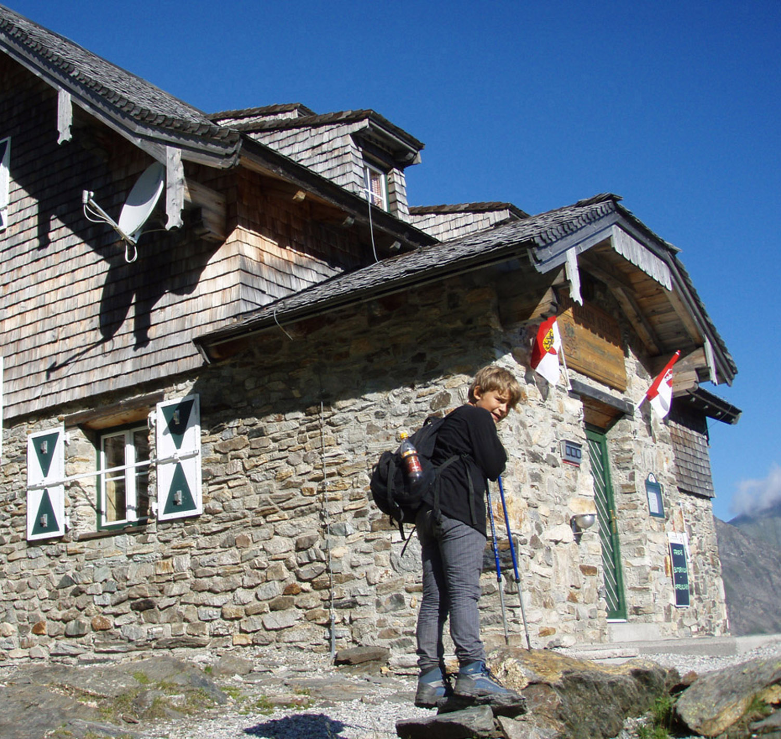
Die Stufe der Almen
Christian hat den Aufstieg zum „Schutzhaus Neubau“ auf 2 175 Metern geschafft.
Woher das Schutzhaus seinen Namen hat, seht ihr gleich …

Slide 13
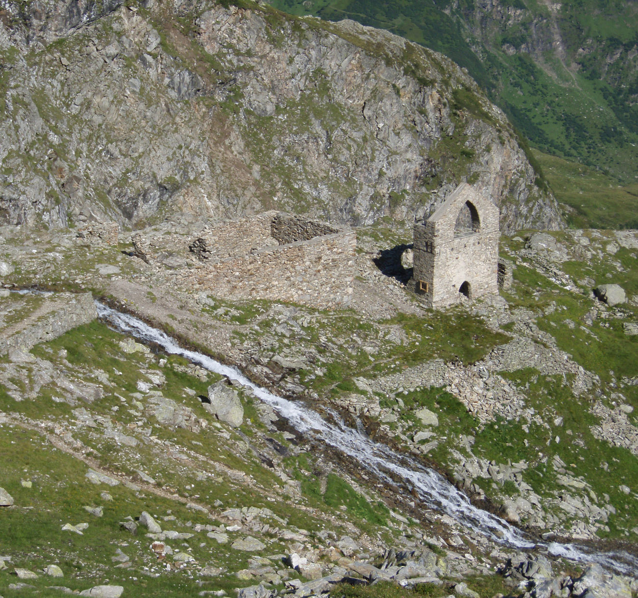
Die Stufe der Almen
Die Ruinen des alten „Goldberghauses“ erinnern an die Zeit, als hier im Hochgebirge Goldbergbau betrieben wurde.

Slide 14
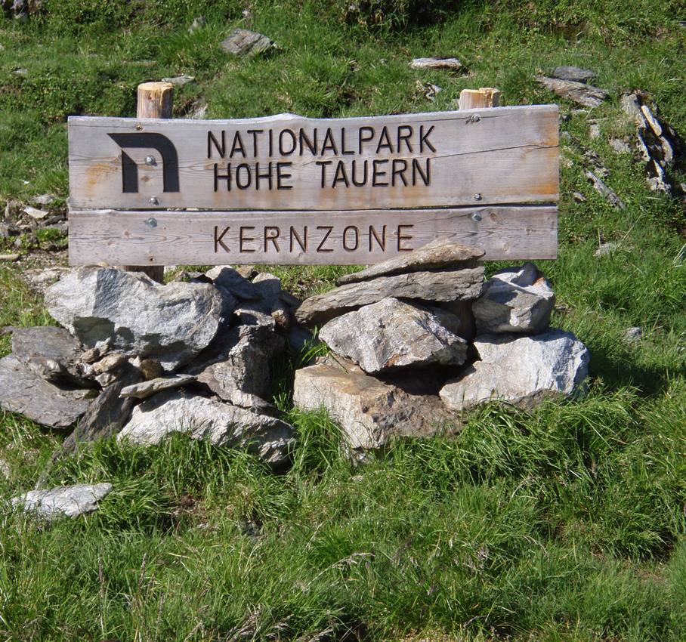
Die Stufe der Almen
Das Schild zeigt an, dass wir uns in der Kernzone des Nationalparks befinden. Dies bedeutet, dass hier der Naturschutz allem anderen übergeordnet ist und Vorrang hat.

Slide 15
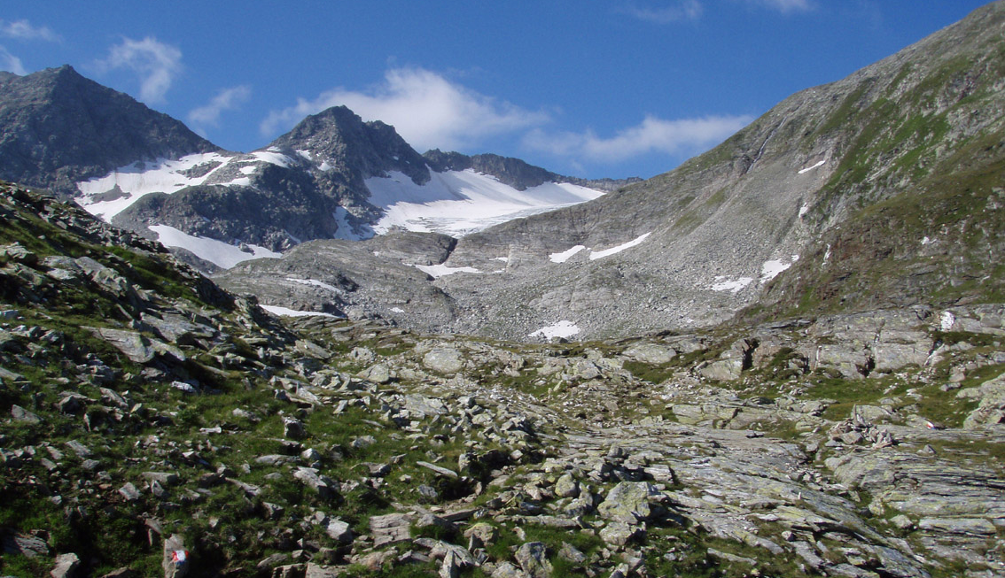
Die Fels-, Schnee- und Eisregion
Nach der Pause machen wir uns gestärkt auf den Weg zur nächsten Hütte. Dort, wo wir jetzt über die Steine hinaufklettern, war früher ein Gletscher, der sich inzwischen zurückgezogen hat.

Slide 16
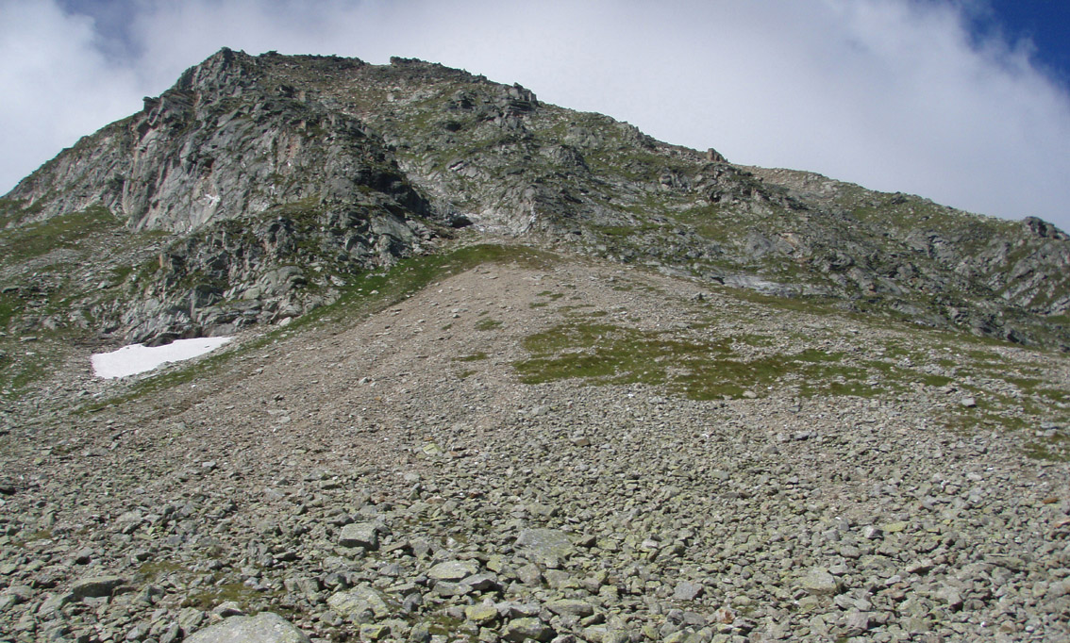
Die Felsregion
Hier ist der Bewuchs spärlich und das Bergsteigen kann recht anstrengend sein.

Slide 17
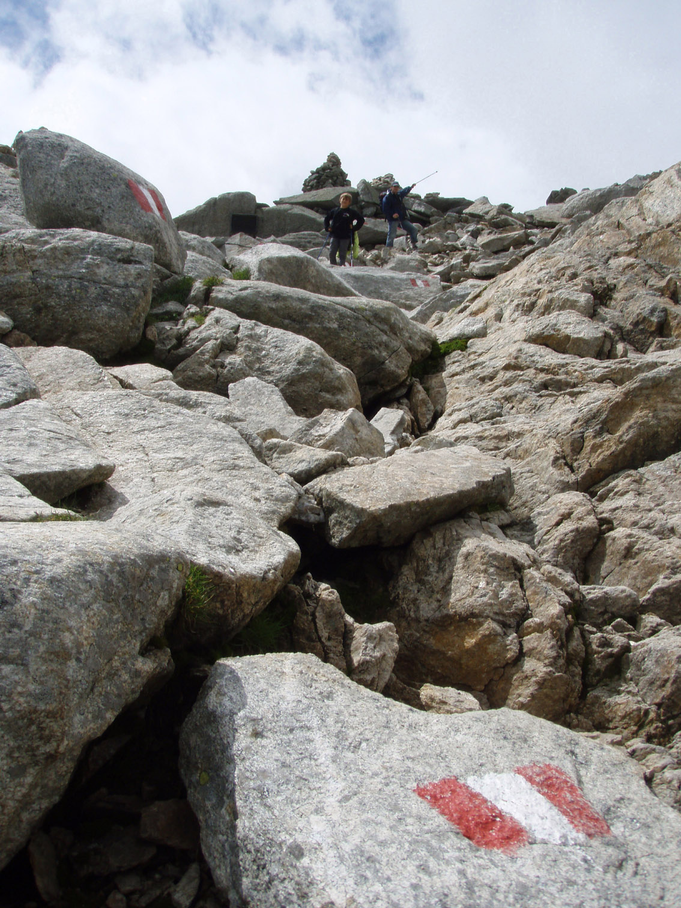
Die Felsregion
An diesem „Wanderweg“ wird deutlich, warum sich Christian beim Aufstieg plagt ...
Das Gelände ist steil und die Bergsteigerinnen und Bergsteiger müssen über kleine und große Steine klettern.

Slide 18
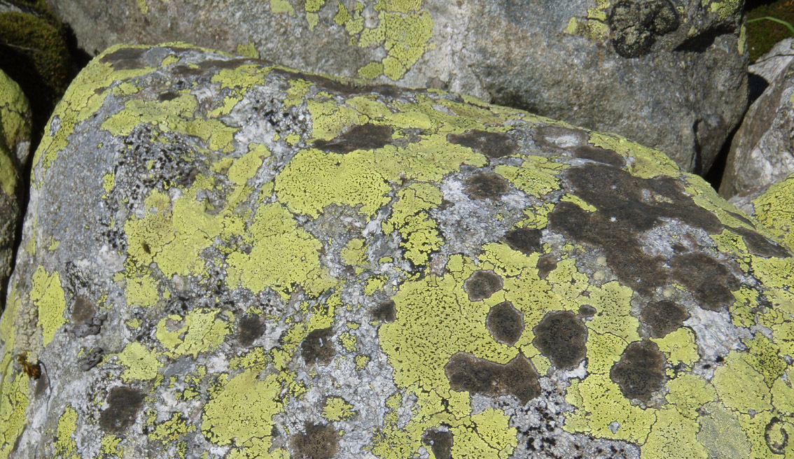
Die Felsregion
Auf und zwischen den Felsen wachsen Moose und Flechten …

Slide 19
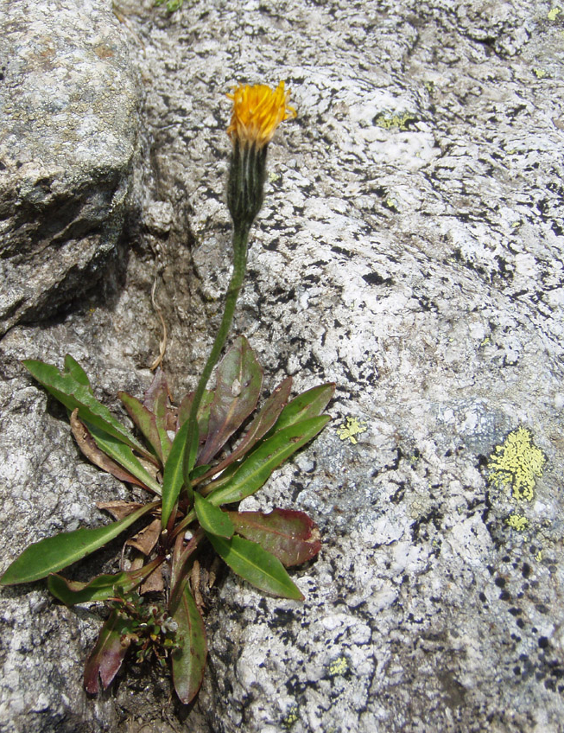
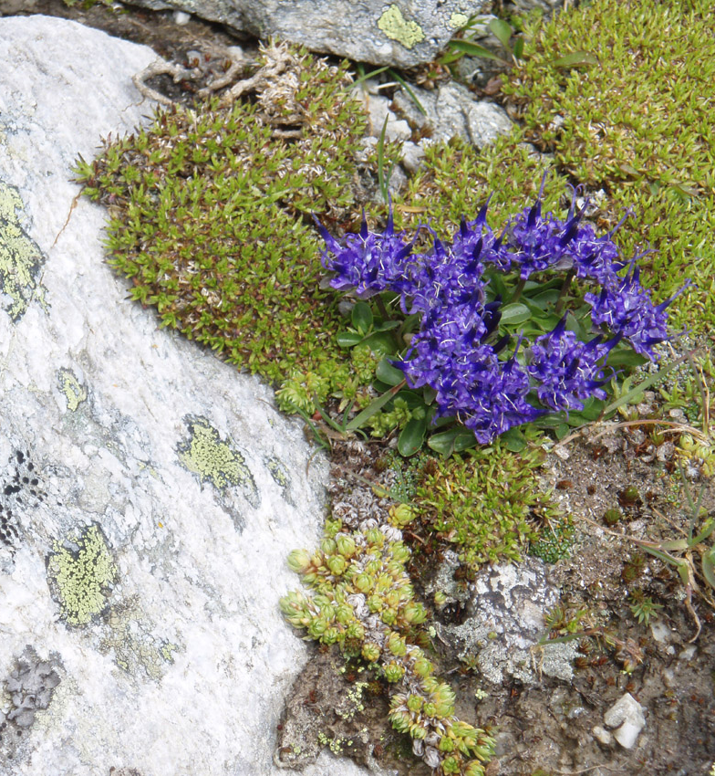
Die Felsregion
… und da und dort sogar kleine einzelne Blumen oder Pflanzenpolster. Meist sind diese Gewächse nicht sehr hoch. Sie haben sich der Umgebung und dem Klima auf diese Art angepasst.

Slide 20
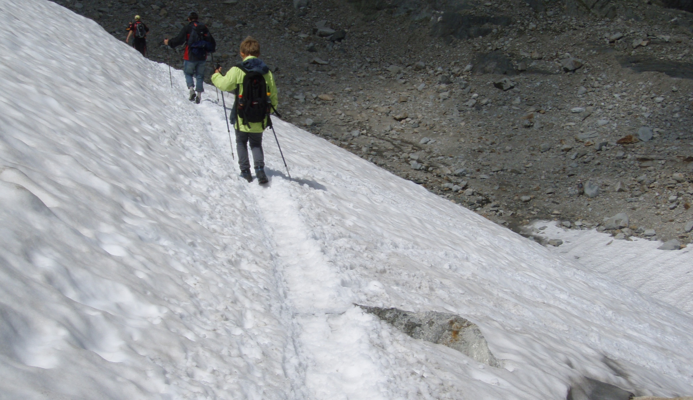
Die Fels-, Schnee- und Eisregion
Immer wieder überqueren Christian und seine Wandergruppe Schneefelder.
Hoch in den Bergen gibt es auch im Sommer Schnee und Eis.

Slide 21
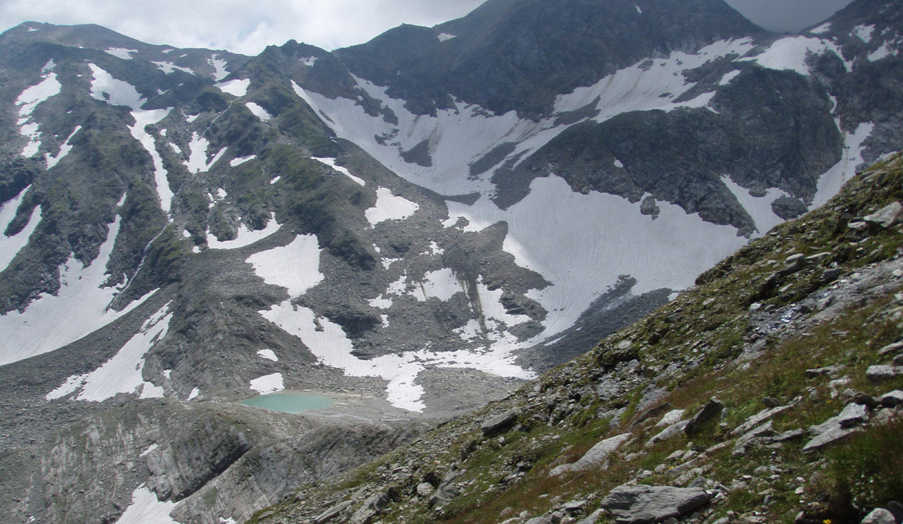
Die Fels-, Schnee- und Eisregion
Im Bereich des Hohen Sonnblicks werden – wie fast überall in den Alpen – die Gletscher immer kleiner. Wo früher Gletschereis war, sind jetzt fast nur noch Felsen zu sehen.

Slide 22
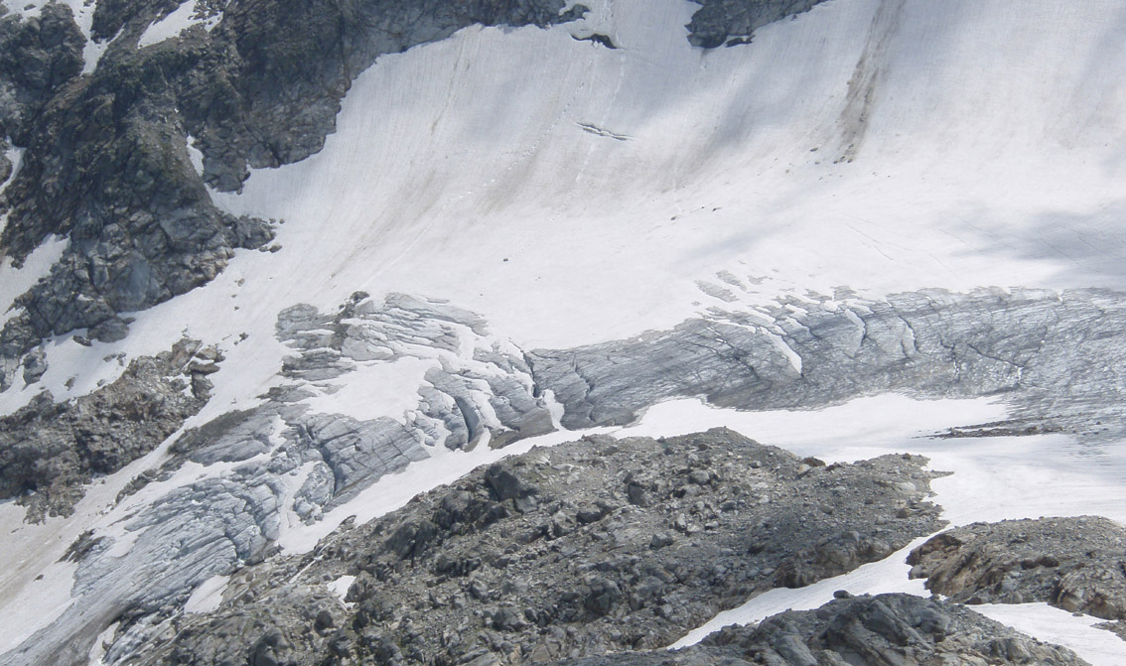
Die Fels-, Schnee- und Eisregion
Das Foto zeigt den Gletscher aus der Nähe und man erkennt deutlich die Gletscherspalten.

Slide 23
Impressum
© Österreichischer Bundesverlag Schulbuch GmbH & Co. KG, Wien 2023
Autorinnen und Autoren: Christian Fridrich, Gabriele Kulhanek-Wehlend, Carina Chreiska-Höbinger, Jasmin Sonnleitner, Christoph Steinhart
Text und Fotos: Christian Fridrich, Großweikersdorf
Alle Rechte vorbehalten.
www.oebv.at
Das Werk und seine Teile sind urheberrechtlich geschützt. Der Verlag gewährt das Recht des Downloads und des Einsatzes im Unterricht. Das Herauslösen, Kopieren und Bearbeiten von Daten jeder Art ist untersagt. Das Ausdrucken und Anfertigen von Kopien ist ausschließlich für den eigenen Unterrichts-gebrauch gestattet. Urhebervermerke, Seriennummern sowie sonstige der Programmidentifikation dienende Merkmale dürfen nicht entfernt oder geändert werden. Weder das Werk noch seine Teile dürfen in ein Netzwerk gestellt oder über das Internet weiter verbreitet oder veräußert werden.
Jede Nutzung in anderen als den genannten Fällen bedarf der vorherigen schriftlichen Einwilligung des Verlages.
Hinweise zum Einsatz
Die Bildergalerie bezieht sich auf das Thema „Menschen nutzen das Gebirge“ auf den Seiten 36 und 37 im Schulbuch unterwegs 1.
Sie kann als Einstieg dienen.
Wir wünschen einen erfolgreichen Unterricht!

